Slide 1
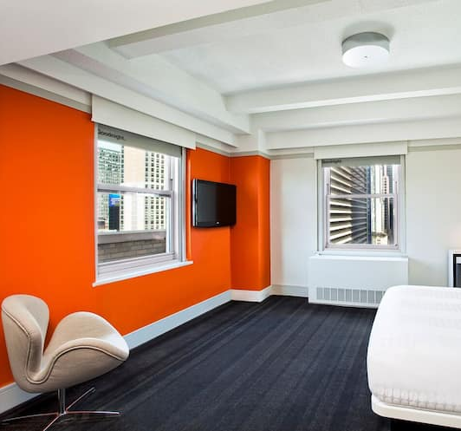

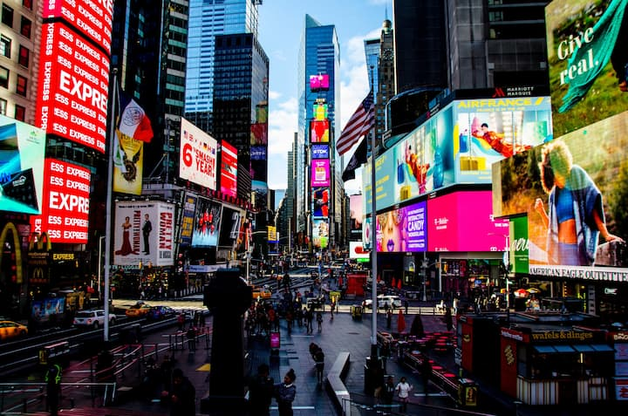
Modelo de Tarifación Airbnb- New York
Andrea Marcela Huerfano Barbosa
Noviembre, 2020

Slide 2
Agenda
Introducción
Conjunto de datos
Presentación del problema
Esquema de solución
Resultados
Conclusiones
Referencias

Slide 3
Introducción

Slide 4
Conjunto de datos
Extraído del repositorio público de Airbnb.
Versión: Sept 7 del 2020 para la ciudad New York.
Contiene información 45.756 espacios publicitados y 74 atributos asociados con 8 tipos de variables:
Preprocesamiento: Revisión de duplicados, datos faltantes, recategorización de variables, etc.
Terminado el procesamiento se obtienen 35.113 observaciones (77% conjunto original) y 31 columnas.
Descripción
Arrendatario
Geolocalización
Características
Precios
Valores Adicionales
Calificación
Licencia

Slide 6
Presentación del problema
Objetivo:
Diseñar un modelo de aprendizaje profundo que dadas las características de un espacio a publicitar en Airbnb para la ciudad de New York retorne una estimación de la tarifación por noche. Delimitando las tarifas a un precio inferior o igual a 1.000USD.

Slide 7
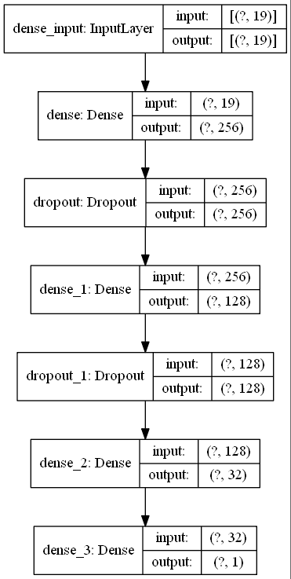
Esquema de solución
El precio es transformado con Logaritmo Natural.
Se selecciono subconjunto 19 variables, las cuales fueron normalizadas.
Modelo de tres capas densas con 256, 128 y 32 neuronas respectivamente y una capa de una única neurona como salida.
Función de activación: Relu
Dropouts: 0.3 y 0.1
Optimizador: Adam 0.001
Función de pérdida: Error Cuadrático Medio

Slide 8
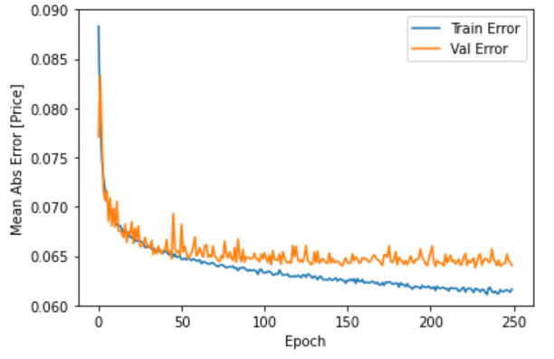

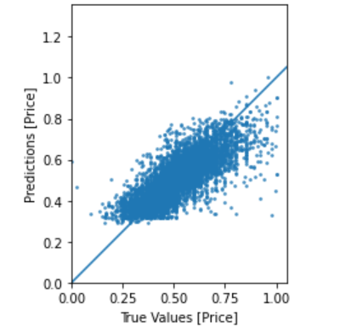
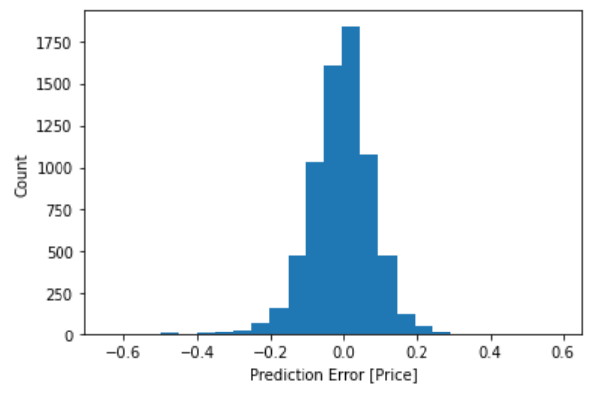
Resultados
El error de training y validación es cercano y la función de pérdida en ambos conjuntos es decreciente.
La distribución de los residuals parece seguir una distribución normal.
El modelo presenta sub-ajuste para los datos asociados a tarifas más altas.

Slide 9
Conclusiones
Crear rangos de tarifación e implementar un modelo de clasificación en donde se pondere distintivamente por clase.

Slide 10
Referencias

Slide 11

Gracias!
@anmarphy

